Slide 1




L’IA AU SERVICE DE LA TRANSITION ÉNERGÉTIQUE DES ENTREPRISES
Présenté par:
Ferol TATANG
Lagnol SOBJIO
Sous la supervision de KERDOS

Slide 2
PLAN DE LA PRESENTATION
INTRODUCTION
ARCHITECTURE
PREMIER ET SECOND MODULE
APPLICATION
COUT EN TERME DE CPU
CONCLUSION
Ferol TATANG/Lagnol SOBJIO

Slide 3

INTRODUCTION
Contexte:
Transition énergétique des entreprises, où les défis environnementaux nécessitent des solutions innovantes
Objectif du projet:
fournir aux entreprises un outil efficace pour évaluer les solutions énergétiques adaptées à leurs besoins spécifiques, en utilisant l'IA pour prédire les meilleures options en fonction des informations fournies.
.
Méthodologie:
La compétition utilise IA pour développer un service de calcul automatique du gain de la mise en place de solutions énergétiques, en se basant sur une base de données et des descriptions d'actions fournies.
Résultats attendus:
Les résultats attendus incluent le développement d'un service de calcul automatique précis et pertinent, capable d'aider les entreprises à prendre des décisions éclairées en matière de transition énergétique.
Ferol TATANG /Lagnol SOBJIO

Slide 4

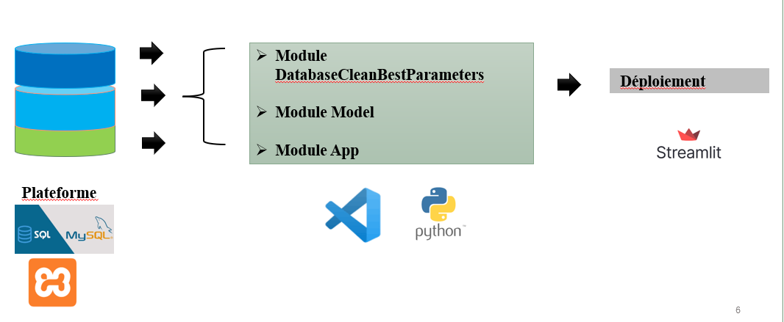
ARCHITECTURE
Ferol TATANG /Lagnol SOBJIO

Slide 5

PREMIER ET SECOND MODULE
Extraction des données
Nettoyage des données
Lemmatization des données
Recherche des meilleures paramètres du model
Utilisation du model Ridge avec les meilleurs paramètres
Calcul du coût
Ferol TATANG /Lagnol SOBJIO

Slide 6

APPICATION
Prédiction
Calcul de la similarité
Utilisation des autres modules
Ferol TATANG /Lagnol SOBJIO

Slide 7
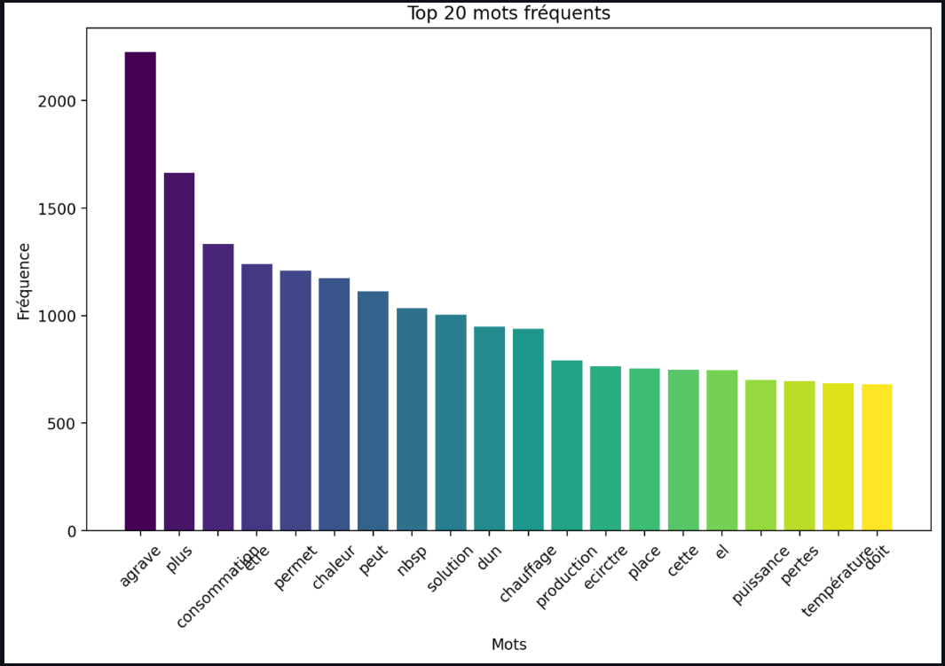
les mots les plus frequents dans la description
Ferol TATANG /Lagnol SOBJIO

Slide 8
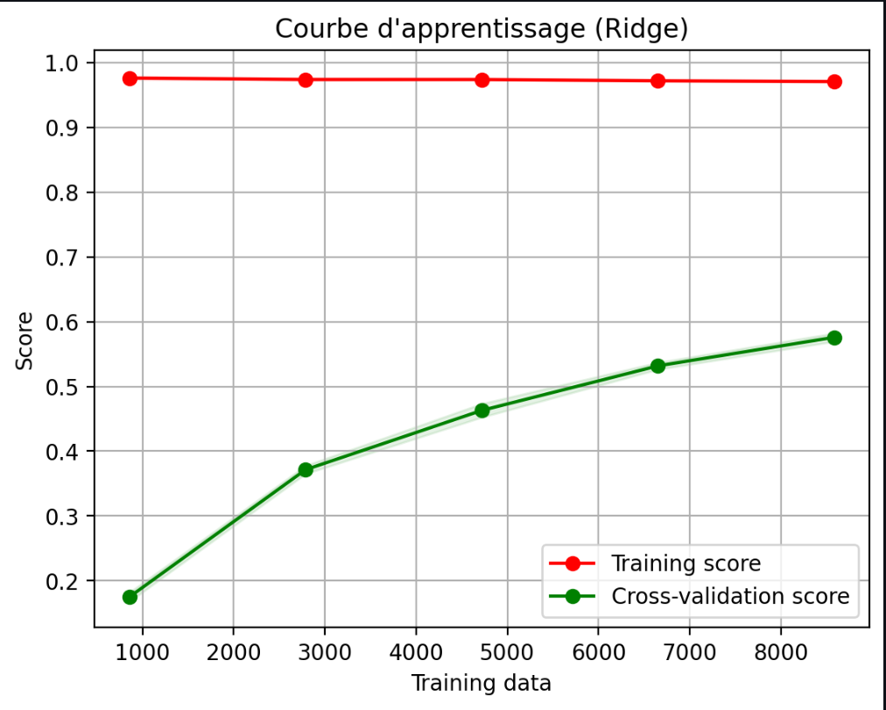
Métriques du modèle de Rigde
MSE Train | MSE Test | R-squared (R²) Train | R-squared (R²) Test
6528.90 | 87528.30 | 0.96 | 0.59
Ferol TATANG /Lagnol SOBJIO
Notes:
Score d'entraînement : Il semble que le score d'entraînement diminue progressivement à mesure que la taille de l'ensemble d'entraînement augmente
Score de validation croisée : Le score de validation croisée semble augmenter avec la taille de l'ensemble d'entraînement
Convergence des scores : À un certain point, les deux scores semblent converger, ce qui indique que le modèle a atteint un équilibre entre le biais (erreur due à des hypothèses simplificatrices) et la variance (erreur due à la sensibilité aux petites fluctuations dans les données d'entraînement).

Slide 9
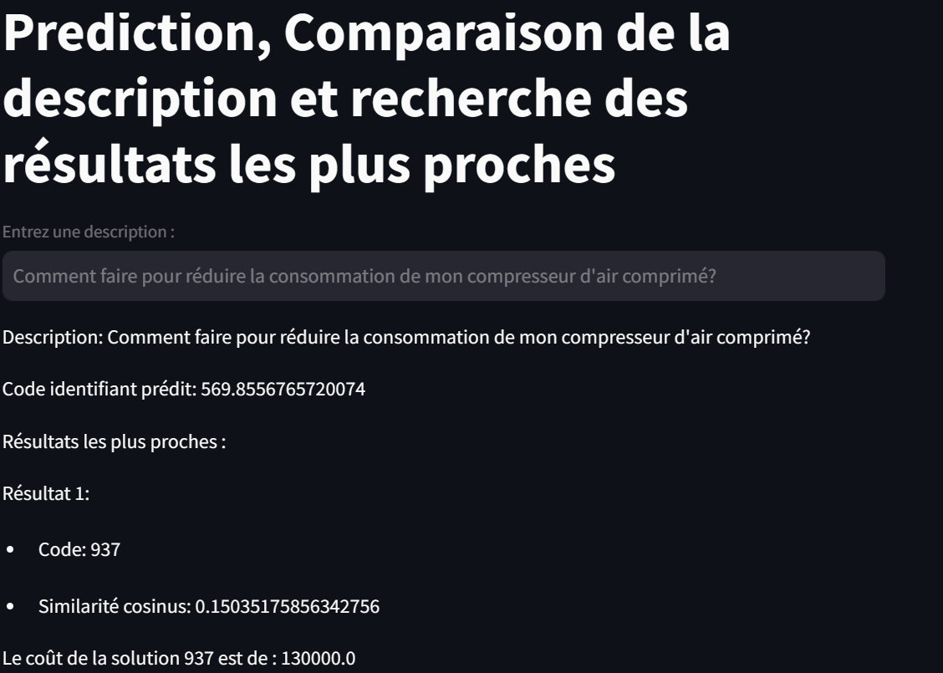
Utilisation du CPU : 69.9
Ferol TATANG /Lagnol SOBJIO

Slide 10
CONCLUSION
Nous avons effectuer une prediction du code solution a partir des description
Nous avons utliser la function de similaiter de consinus pour recupere le code solution predit le plus proche
Nous avons calculer le coût de chaque solution
Et le CPU utilize est de 62.7 %
Ferol TATANG /Lagnol SOBJIO

